Slide 1
Klimatske promjene projekt za Dan škole 2017.
7. B
Povijest

Slide 2
Projekt
Za Dan škole 7. B razred je istražio što su klimatske promjene, koji su uzroci i dokazi klimatskih promjena te kako je do njih došlo.
Na satu razrednika smo imali dvije radionice.

Slide 3
Radionica
Na satu razrednika smo kroz radionicu napravili plakat o klimatskim promjenama te smo istražili tko je sve istraživao nepoznate krajeve Zemlje.

Slide 4
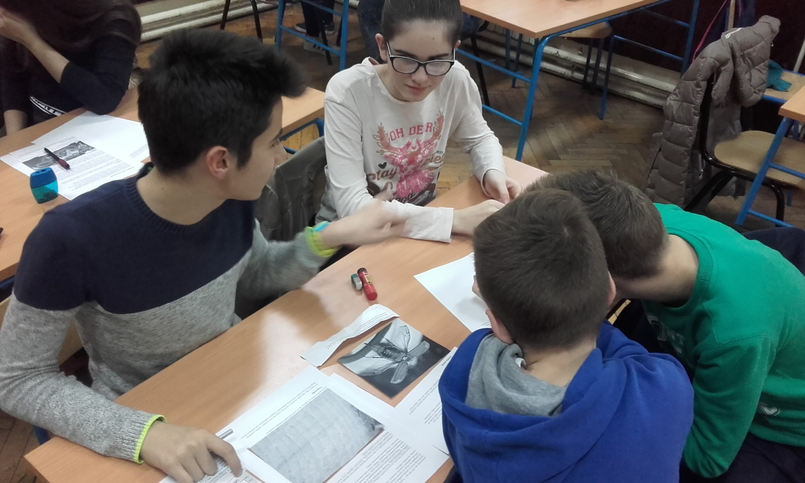
Klimatske promjene

Slide 5
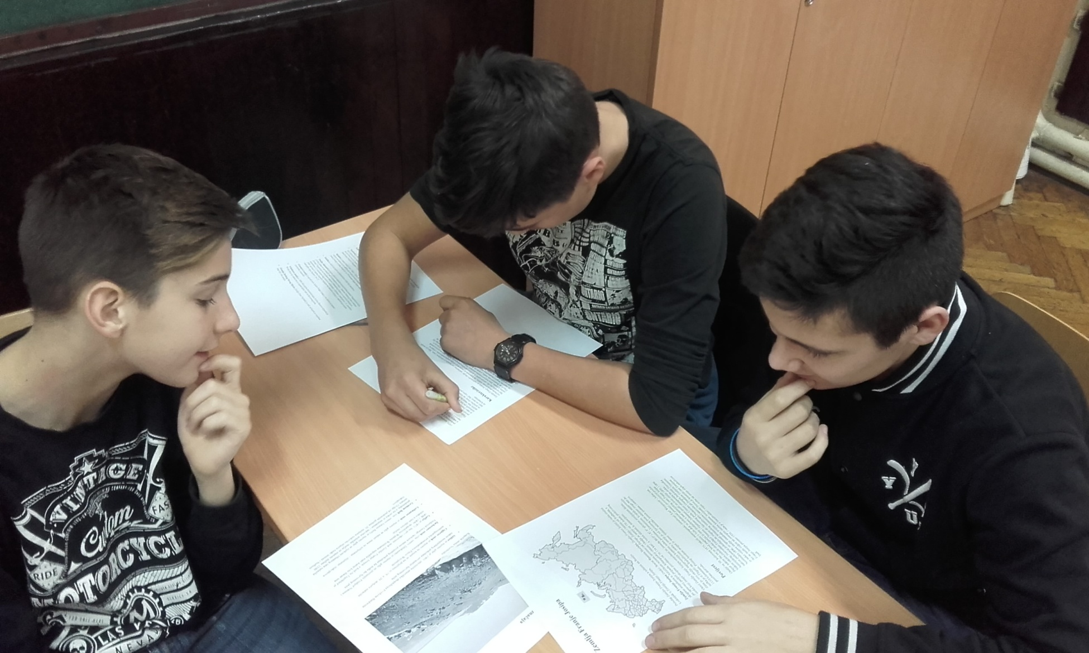

Slide 6
Hrvatski istraživači
Najpoznatiji hrvatski istraživači bili su Dragutin Lerman i braća iz Karlovca Mirko i Stjepan Seljan

Slide 7
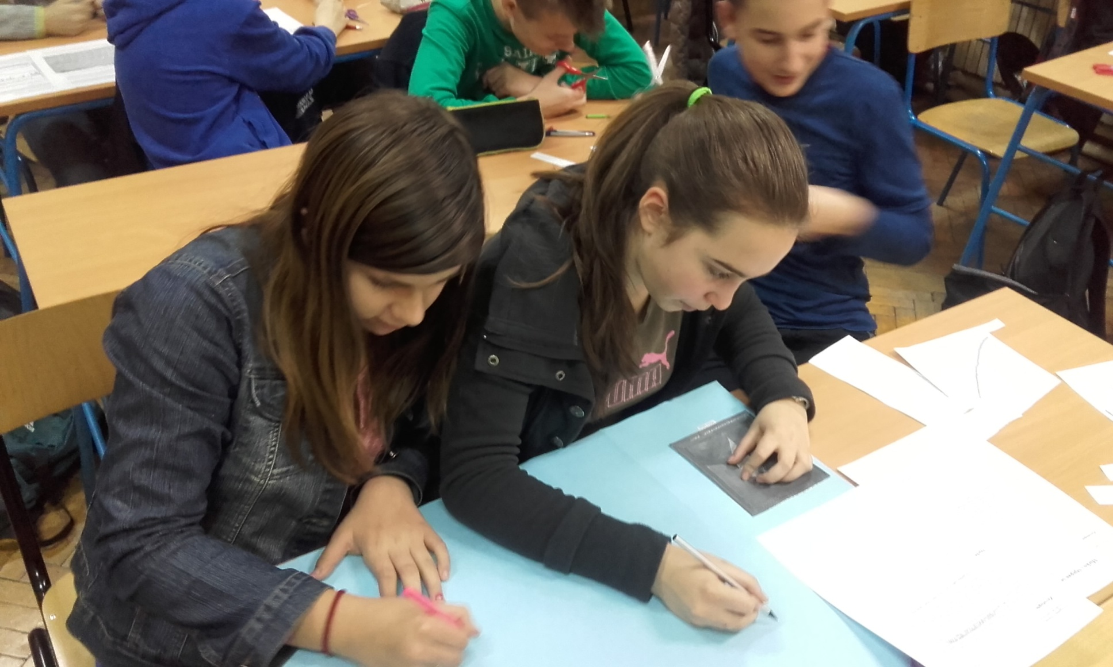

Slide 8
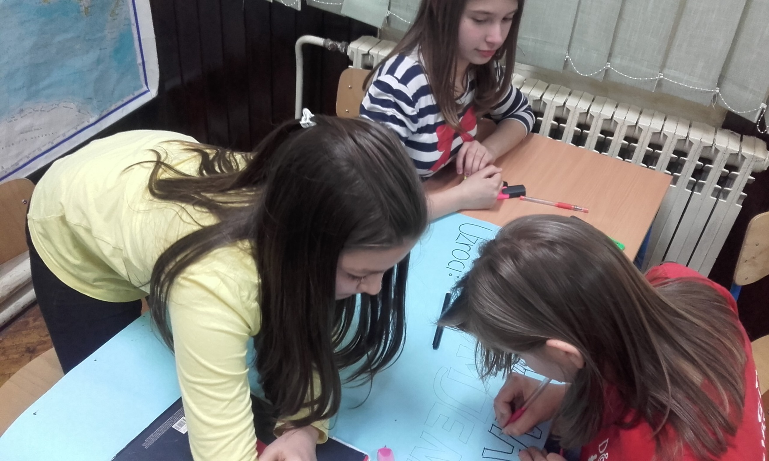

Slide 9
